Slide 1
QUARTET
Quadruple measUrements with Active pixel detecTors for particlE Tracking

Slide 2
Introduction
Objectif principal du projet :
Etude de la faisabilité de la mesure de temps pour les MAPS fins et granulaires
Mesure du temps inférieur à la nanoseconde par groupe de quelques pixels
Fins et granulaires implique un encombrement réduit et une faible consommation
Pitch ~ 50 µm
Courant analogique < 1µA/pixel
Le projet se déroule en 3 phases :
Etude de la collection de charge et de l’amplification en technologie TOWER 180 nm CIS
Etude de la collection de charge et de l’amplification en technologie TOWER 65 nm CIS
Conception d’une architecture de matrice permettant la mesure du temps au niveau pixel en TOWER 180 nm
40 mW/cm² sur la surface active

Slide 3
Solid state detectors for future (4D) trackers 1/2
ECFA Detector R&D Roadmap Symposium of Task Force 3 Solid State Detectors
vendredi 23 avr. 2021
With avalanche gain
Without avalanche gain
Sub-geiger mode (LGADs, APDs)
Geiger mode (SPADs)
Hybrid
Monolithic
DC-coupled
AC-coupled
BiCMOS
(SiGe)
Planar
Si/Diamond
3D
Si/Diamond
CMOS
BiCMOS
(SiGe)
HV- CMOS

Slide 4
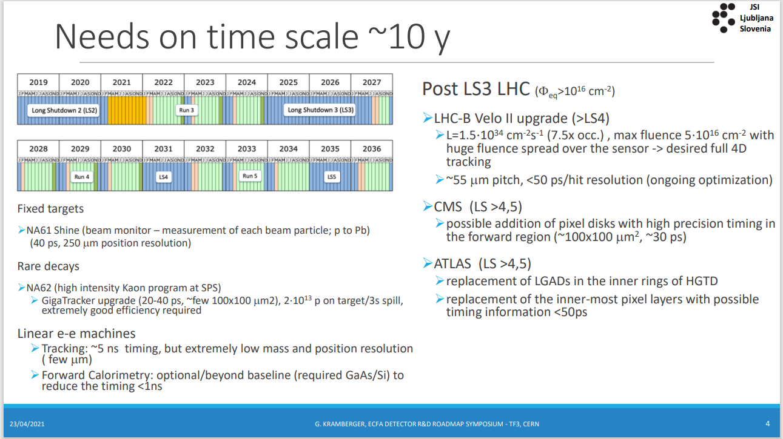
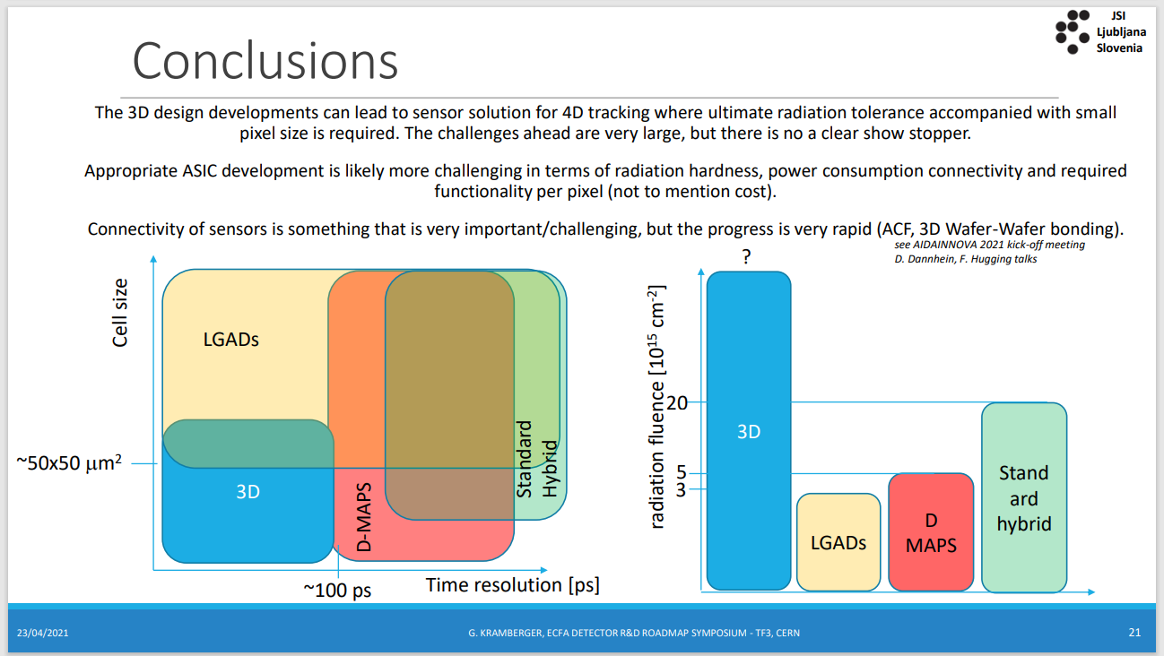
Solid state detectors for future (4D) trackers 2/2
Les besoins diffèrent en fonction des expériences
G. KRAMBERGER
ECFA Detector R&D Roadmap Symposium of Task Force 3 Solid State Detectors
vendredi 23 avr. 2021

Slide 5
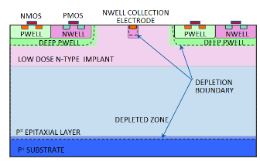
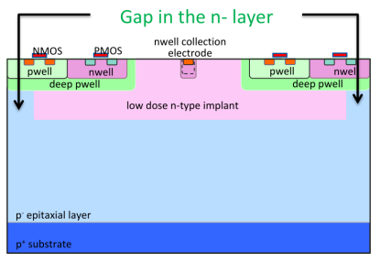
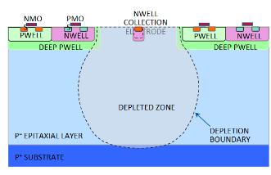
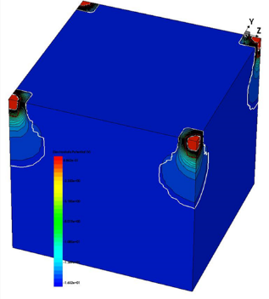
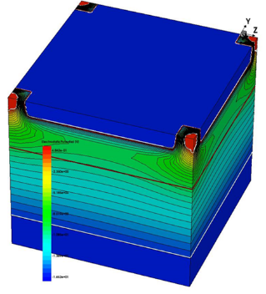
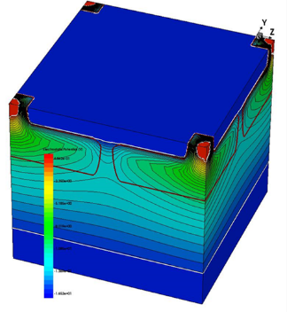
Différentes saveurs de technologie en TOWER 180 nm CIS
2 modifications de process introduites par le CERN permettent d’atteindre la déplétion totale
Permet d’augmenter la vitesse de collection
Simulation avec ISE-TCAD avec un taux de dopage N- estimé
Standard (std): no full depletion
Modified (mod): full depletion, faster charge collection
Modified (mod1): full depletion, improve charge collection time in pixel corners
particle track position

Slide 6
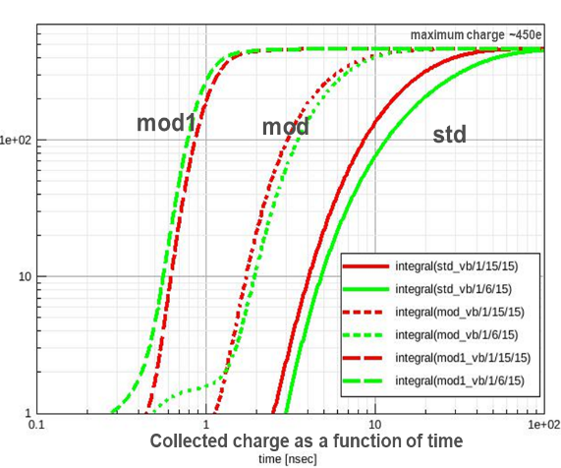
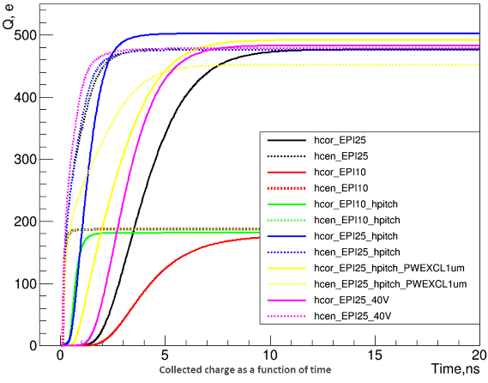
Résultats de simulation pour TOWER 180 nm CIS
Vitesse de collection pour les différentes options
inférieur à la nanoseconde est atteignable avec le process mod1
la dizaine de nanosecondes pour le process standard
Standard (std): no full depletion
Modified (mod): full depletion, faster charge collection
Simulation pour un pas de pixel de ~30 µm
Point d’impact au coin d’un pixel => pire cas
3 versions de substrats: std, mod, mod1
2 polarisations de substrat : 6 vs 15V
Simulation pour 2 pas de pixel: 30 vs 15 µm
Comparer les points d’impact: centre vs coin
Comparer 2 tensions de polarisations: 16 vs 40 V
Comparer 2 épaisseurs de l’EPI: 25 vs 10 µm
1 variante de design
Modified (mod1): full depletion, improve col time in pixel corners

Slide 7
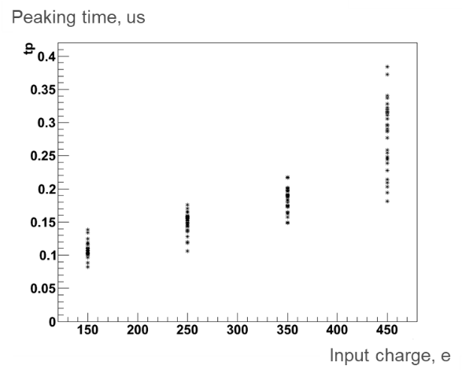
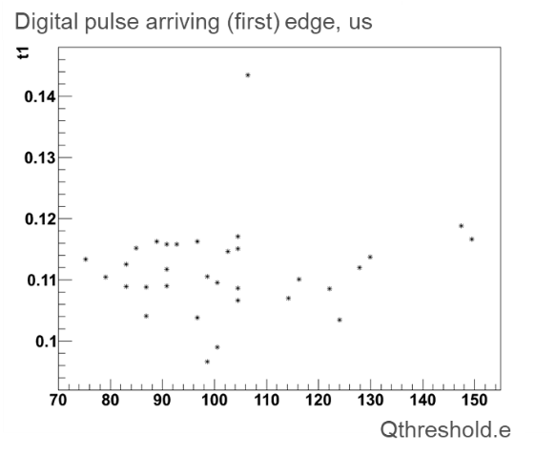
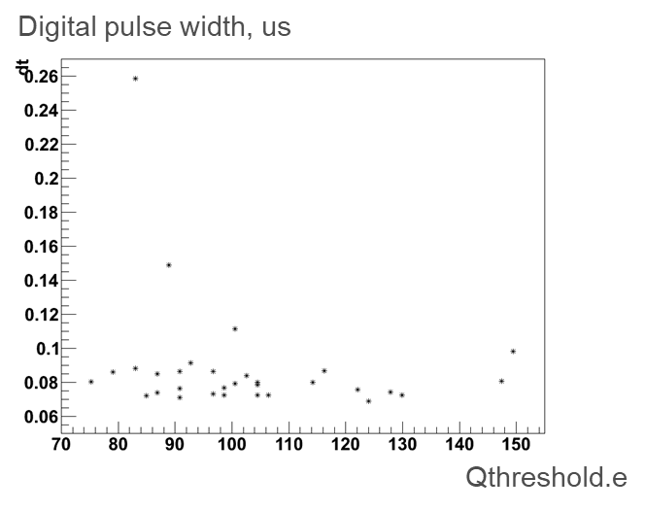
Mesures de la vitesse de l’amplificateur en TOWER 180 nm CIS
Mesures réalisées avec une injection de charges au niveau de la diode de collection
Une précision de la mesure de l’ordre d’une dizaine de nanoseconde est atteignable
Courant par pixel ~0,5 µA
Dispersion principalement due à un transistor de copie de courant

Slide 8
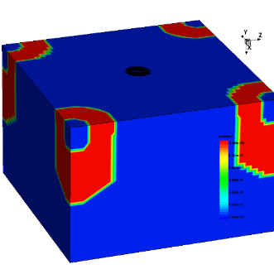
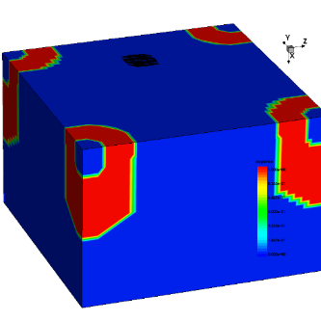

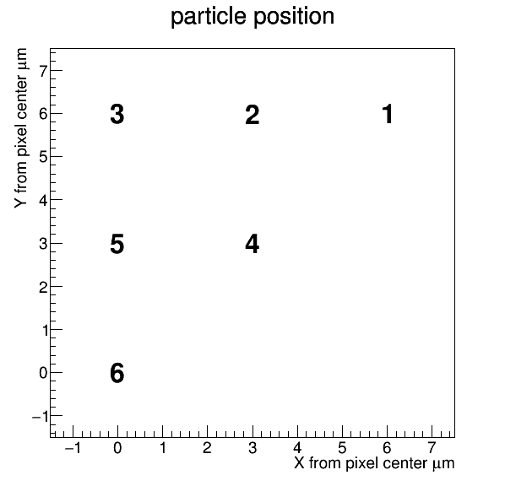
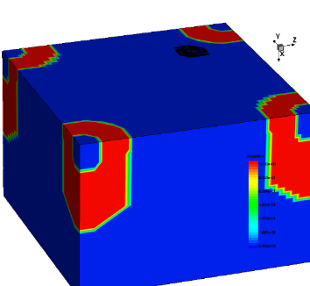
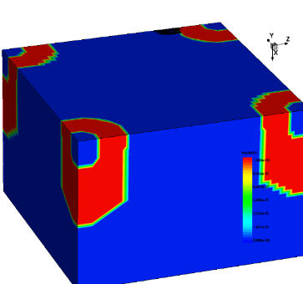

Vitesse de collection d’un process 65 nm standard 1/2
Vitesse de collection en fonction du point d’impact
Simulations réalisées avec un profil de dopage estimé
2 épaisseurs de couche épitaxié (5 µm et 10 µm)
2 résistivités de couche épitaxié (500 Ohm/cm² et 1000 Ohm/cm² )
m.i.p. position index
1
2
3
worst case position
best case position
4
5
6

Slide 9
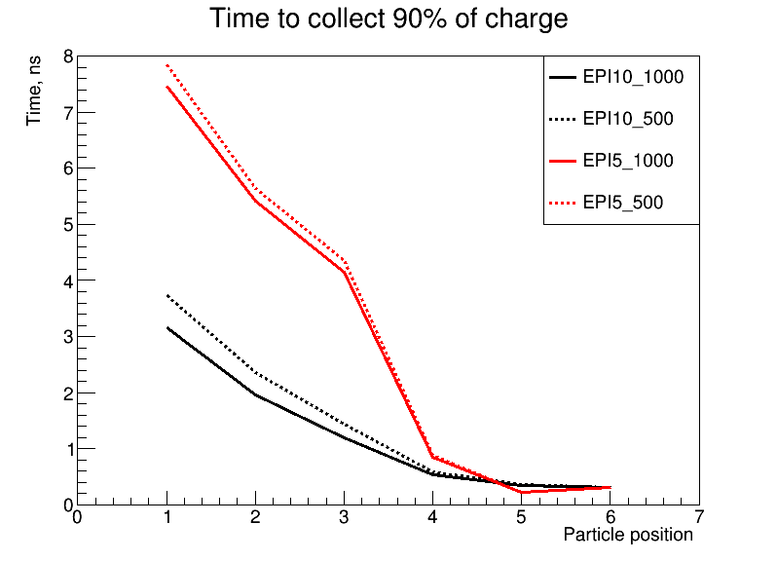
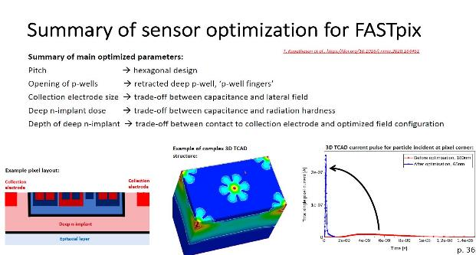
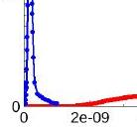
Vitesse de collection d’un process 65 nm standard 2/2
Avec un process standard
quelques nanosecondes dans le pire cas
200 ps dans le meilleur cas
Avec un process optimisé
200 ps dans le pire cas
Une vitesse d’amplificateur de quelques centaines de picosecondes est atteignable
cf soumission MLR1 de l’EP RD 1.2 du CERN
Magdalena Munker, CERN detector seminar, 29/01/2021

Slide 10
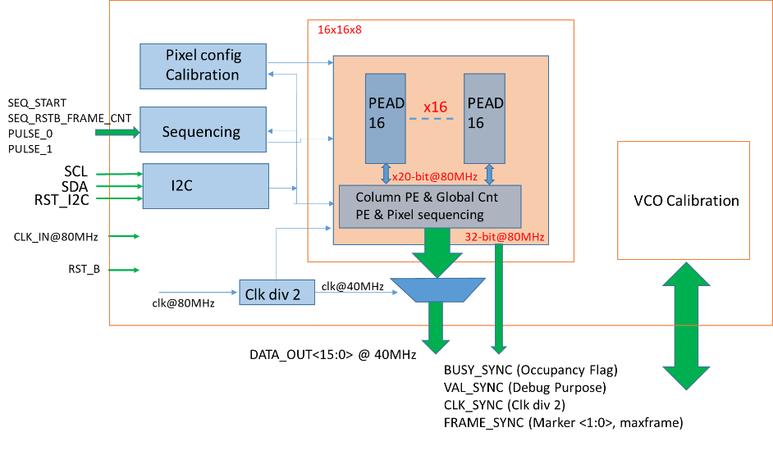
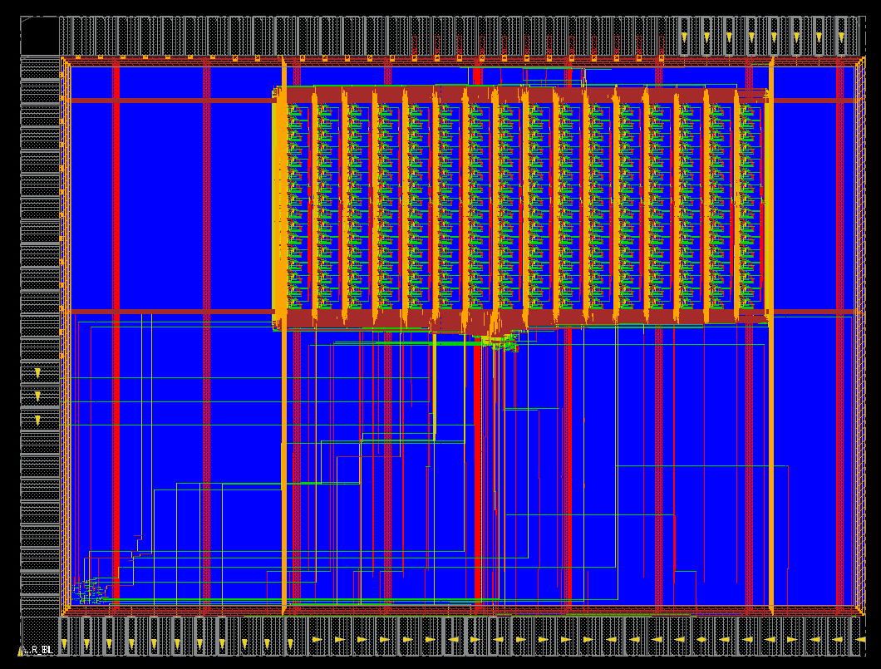
Architecture de lecture d’un MAPS 4D
Développement d’une architecture MAPS 4D
TOWER 180 nm
Etiquetage en temps à 2 ns
Matrice équivalente à 32 par 64 pixels
Pas du pixel ~50 µm
Circuit sans front-end
utilisation du pixel à 50 %
Réutilisation du séquenceur de MIMOSIS0
4^{ième} développement utilisant ce séquenceur
Nouveau bloc I2C
Plus respectueux du standard
Utilisation de l’horloge maître
Développement réutilisé dans PICMIC
Validation via Protium
Utilisation du flot Digital On Top hiérarchique via flowkit

Slide 11
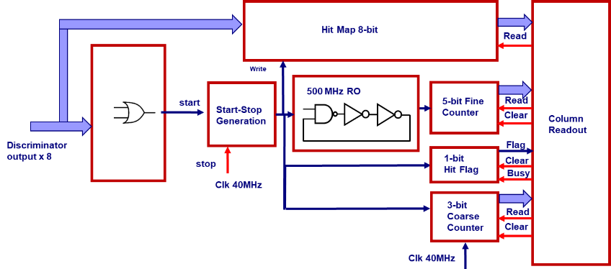
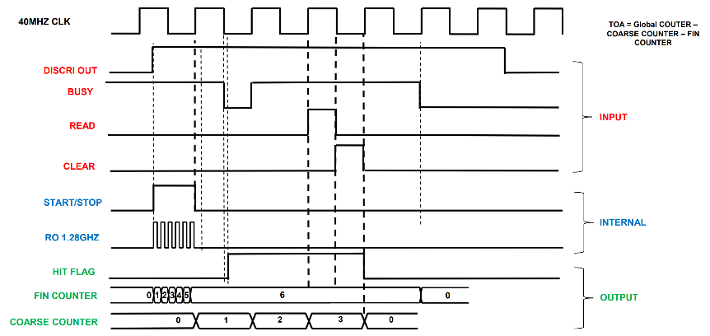
Principe de l’étiquetage en temps au niveau pixel
Etiquette du temps d’arrivée d’un évènement sur un des 8 pixels
Blocs de 2x4 pixels pour mise en commun de la logique
Oscillateur à 500 MHz
Compteur 5 bits pour le compteur fin
Compte le temps entre l’arrivé de l’événement et le premier front de l’horloge principale
Codage Gray pour limiter l’erreur lors de métastabilité
Compteur 3 bits pour le compteur grossier
Compte le temps entre l’arrivé de l’événement et sa lecture par un encodeur de priorité
Encodeur de priorité pour lire le groupe de pixels touché
Bloque la lecture des autres groupes
Registre pour mémoriser un instantané des pixels touchés
Le temps d’arrivé est déduit des
Compteurs fin, grossier dans le groupe de pixels
Compteur global situé à l’extérieur de la matrice
Groupe de 2x4 pixels

Slide 12
Conclusion
Réalisations
Grâce aux synergies des différents projets, soumissions de 3 circuits
Etiquetage en temps, avec une consommation inférieure au µA par pixel :
dizaine de nanoseconde en 180 nm
inférieur à la nanoseconde en 65 nm
Architecture de lecture de cet étiquetage avec un pitch de l’ordre de 50 µm (moins en 65 nm)
Suites
Développement de circuits en fonction des projets et de leur cahier des charges
Optimisation en fonction de la vitesse, de la consommation et de la granularité
MIMOSISFast : Ampli rapide avec système de lecture simple ➔ étiquetage de quelques 100 de nanosecondes
En adéquation avec les objectifs ECFA pour les capteurs monolithiques

